Slide 1
任务描述
需求概述
  电子书城系统
  主要功能
    用户登录
    用户注册
    图书浏览
    选购图书
    确认订单

Slide 2
开发环境
环境要求
  开发工具：MyEclipse
  Web服务器：Tomcat
  数据库：Oracle 11g

Slide 3
问题分析：需要使用的类3-1
UserInfo：用户类，保存用户的基本信息
  主要成员：
    用户名（userName）：String类型
    密码（password）：String类型
    邮箱地址 （email）：String类型
Order：订单类，保存用户的订单信息
  主要成员：
    订单编号（oid）：int类型
    用户名（userName）：String类型

Slide 4
问题分析：需要使用的类3-2
Item：订单明细类，保存订单的明细信息
  主要成员：
    明细编号(iid)： int类型
    订单编号（oid）：int类型
    图书编号（bid）：int类型
    下单时间（createDate）：日期类型
    购买数量（count）：int类型
    单价（price）：String类型
    总价（totalPrice）：String类型

Slide 5
问题分析：需要使用的类3-3
Book：图书类，保存图书基本信息
  主要成员：
    图书编号（bid）：int类型
    图书名称（bookName）：String类型
    图书价格 （price）：double类型
    图片（images）：String类型
    库存数量（stock）：int类型

Slide 6
问题分析：业务层接口及实现
BookBiz和BookBizImpl：与图书操作相关的方法及方法实现
ItemBiz和ItemBizImpl：与订单明细相关的方法及方法实现
OrderBiz和OrderBizImpl：与订单相关的方法及方法实现
UserInfoBiz和UserInfoBizImpl：与用户相关的方法及方法实现

Slide 7
问题分析：需要使用到的Servlet
页面中每一次表单的提交均要提交到Servlet中，经过Servlet的处理实现业务的调用并控制业务的流向

Slide 8
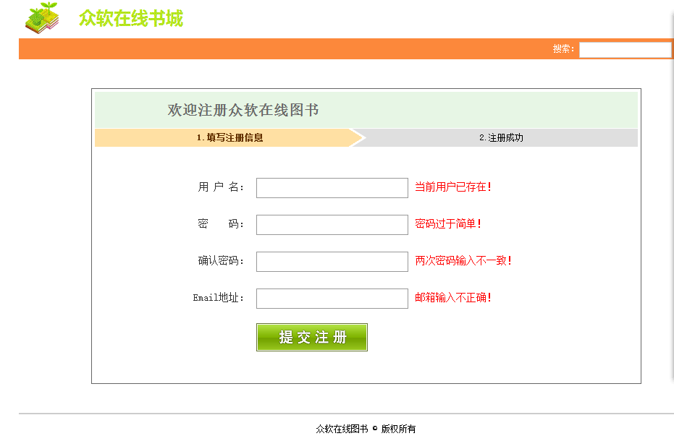
问题分析：注册功能
注册功能
  使用Ajax技术实现注册信息的即时验证

Slide 9
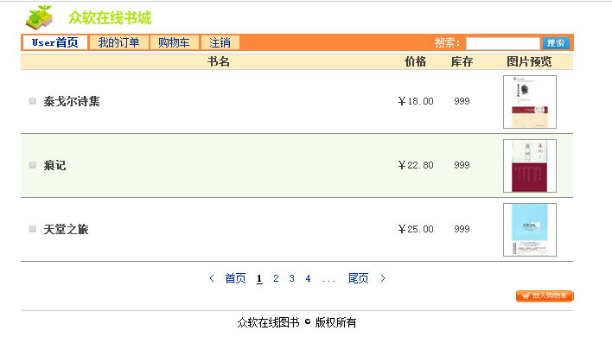
问题分析：分页显示功能
分页显示图书功能
  通过分页显示提高浏览体验

Slide 10
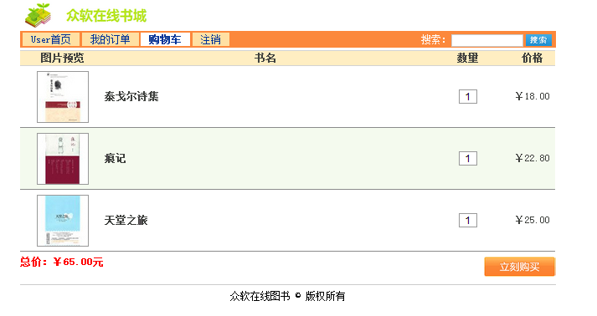
问题分析：购物车功能
购物车功能
  具有查看、修改和删除功能

Slide 11

开发计划
用例1：数据库表的设计和创建
  用例2：用户登录
  用例3：用户注册
  用例4：图书列表分页显示
  用例5：购物车功能
  用例6：查看我的订单

Slide 12
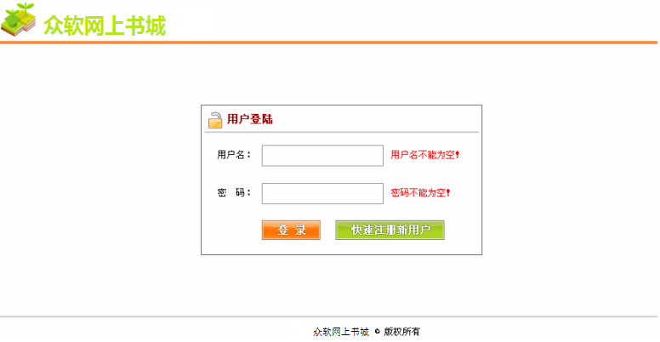
用例2：用户登录2-1
需求说明
  用户登录时要求对用户名和密码进行验证

Slide 13
用例2：用户登录2-2
代码审查
  审查用户登录实现代码
单元测试
互相测试完成的程序功能
测试出的缺陷记录在“常见问题列表中”

Slide 14
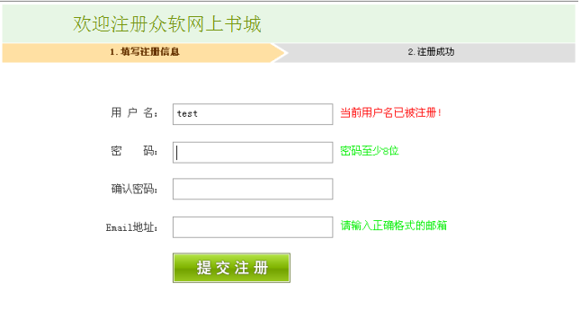
用例3：用户注册3-1
需求描述
  用户注册功能的实现
  使用Ajax技术实现对用户名的即时验证
Ajax实现用户名验证

Slide 15
用例3：用户注册3-2
关键代码
根据返回状态判断用户名是否可用
xmlHttp.onreadystatechange = function(){
if( xmlHttp.readyState == 4 ) {
var usernull = document.getElementById("usernull");
var temp = xmlHttp.responseText;
if(temp == "true"){
usernull.innerHTML =
"<font color=\"red\">当前用户名已被注册!</font>";
return false;
}else if(temp == "false"){
usernull.innerHTML =
"<font color=\"green\">可以注册,赶快注册吧!</font>";
return true;
}
}
}

Slide 16
用例3：用户注册3-3
代码审查
  审查Ajax验证代码
  审查用户注册实现代码
单元测试
互相测试完成的程序功能
测试出的缺陷记录在“常见问题列表中”

Slide 17
用例4：图书列表分页显示2-1
需求说明
  用户浏览图书时，以分页方式显示图书信息
  显示所有上架图书名称、价格、库存和封面预览

Slide 18
用例4：图书列表分页显示2-2
代码审查
  审查分页查询SQL语句代码
  审查页面分页控制实现代码
单元测试
互相测试完成的程序功能
测试出的缺陷记录在“常见问题列表中”

Slide 19
用例5： 购物车功能的实现3-1
需求说明
  将图书添加到个人的购物车内，在购物车页面中将会对用户订购的图书进行价格汇总

Slide 20
用例5： 购物车功能的实现3-2
实现思路
  显示购物车图书清单
  在购物车中显示购买图书的总价
  可以对购买数量进行修改
  可以删除购买的图书

Slide 21
用例5： 购物车功能的实现3-3
代码审查
  审查添加图书到购物车的代码
  审查计算价格的代码
  审查修改图书数量的实现代码
单元测试
互相测试完成的程序功能
测试出的缺陷记录在“常见问题列表中”

Slide 22
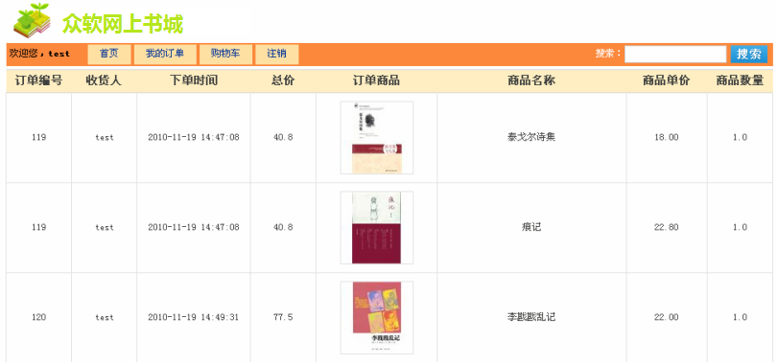
用例6：查看我的订单3-1
需求说明
  当用户提交购物车后，生成订单

Slide 23
用例6：查看我的订单3-2
关键代码
<table>
<c:set var="oid_count" value="0" />
<c:set var="td_id" value="0" />
<c:forEach var="order" items="${orders}">
<tr>
<td id="id_${td_id}">${order.oid}</td>
<td id="user_${td_id}">${order.userName}</td>
<td id="crdt_${td_id}">${order.createDate}</td>
<td id="total_${td_id}">${order.total_price}</td>
<td class="thumb"><img src="${order.image}" /></td>
<td>${order.bookName}</td>
<td>${order.b_price}</td>
<td>${order.price/order.b_price}</td>
</tr>
</c:forEach>
</table>

Slide 24
用例6：查看我的订单3-3
代码审查
  审查订单查询的实现代码
单元测试
互相测试完成的程序功能
测试出的缺陷记录在“常见问题列表中”

Slide 25
集成测试
集成测试
系统集成后，重新测试系统所有程序功能
测试出的缺陷记录在“常见问题列表中”
修正缺陷后返测，并更新“常见问题列表中”

